Slide 1
О практике Управления Роспотребнадзора по Югре по пресечению нарушений в розничной продаже табачной и алкогольной продукции в Ханты-Мансийском автономном округе - Югре
Заместитель руководителя Управления Роспотребнадзора по ХМАКО – Югре
Инна Витальевна Кудрявцева
Г. Ханты-Мансийск
11.10.2017

Slide 2
23 февраля 2013 г. вступил в силу Федеральный закон № 15-ФЗ "Об охране здоровья граждан от воздействия окружающего табачного дыма и последствий потребления табака"
В соответствии с Рамочной конвенцией Всемирной организации здравоохранения по борьбе против табака антитабачный закон регулирует отношения в сфере охраны здоровья граждан от воздействия окружающего табачного дыма и последствий потребления табака.

Slide 3
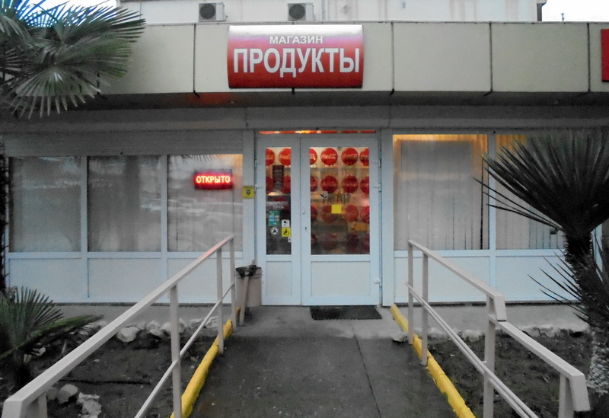
Пункт 1 и 2 ст. 19 № 15-ФЗ Ограничения торговли табачной продукцией и табачными изделиями:
Розничная торговля табачной продукцией осуществляется в магазинах и павильонах. Магазин - здание или его часть, специально оборудованные, предназначенные для продажи товаров и оказания услуг покупателям и обеспеченные торговыми, подсобными, административно-бытовыми помещениями, а также помещениями для приема, хранения товаров и подготовки их к продаже.
Павильон - строение, имеющее торговый зал и рассчитанное на одно или несколько рабочих мест.
Торговля табачной продукцией в других торговых объектах или развозная торговля табачной продукцией допускается в случае отсутствия в населенном пункте магазинов и павильонов
7 апреля 2015года Югорский рай.суд
удовлетворил иск ТО Управления РПН в г. Югорске и Советском районе в интересах неопределенного круга лиц по признани противоправным деятельности ИП по розничной продаже табачных изделий в киосках и о прекращении данной торгволи

Slide 4
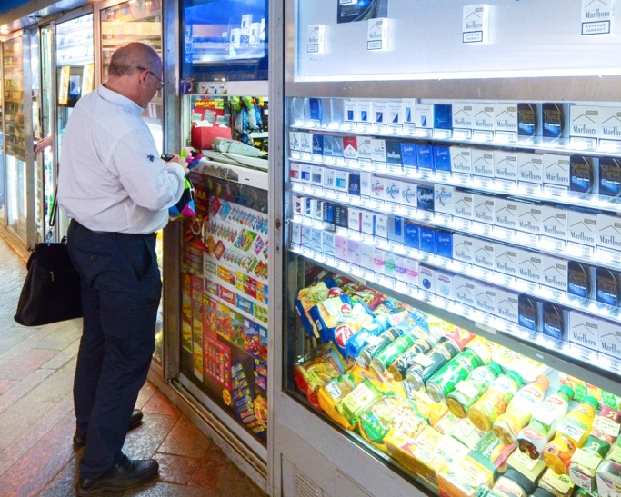
В соответствии с п. 3 и п. 4 ст. 19 № 15-ФЗ Ограничения торговли табачной продукцией и табачными изделиями:
Запрещается розничная торговля табачной продукцией с выкладкой и демонстрацией табачной продукции в торговом объекте, за исключением случая, предусмотренного частью 5 настоящей статьи.
 | П.1 ч.7 ст.19 | П.2 ч.7 ст.19
9 мес. 2017 | 0 | 4
9 мес.2016 | 0 | 1

Slide 5
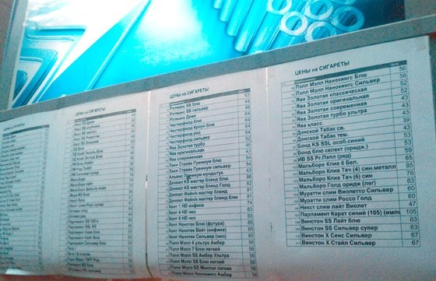
п. 5 ст. 19 № 15-ФЗ Ограничения торговли табачной продукцией изделиями:
Информация о табачной продукции, предлагаемой для розничной торговли, доводится продавцом до сведения покупателей посредством размещения в торговом зале перечня продаваемой табачной продукции, текст которого выполнен буквами одинакового размера черного цвета на белом фоне и который составлен в алфавитном порядке, с указанием цены продаваемой табачной продукции без использования каких-либо графических изображений и рисунков.
Демонстрация табачной продукции покупателю в торговом объекте может осуществляться по его требованию после ознакомления с перечнем продаваемой табачной продукции с учетом требований ст. 20 настоящего Федерального закона.
За 9 мес. 2017 г. Управлением Роспотребнадзора по ХМАО-Югре за отсутствие перечня продаваемой табачной продукции было составлено 3 протокола об административном правонарушении по ст. 14.5 КоАП РФ с назначенным наказанием в виде предупреждений.
За демонстрацию покупателю табачной продукции составлено 14 протоколов об административном правонарушении по ст. 14.53 КоАП РФ с назначенным наказанием в виде предупреждений и общим штрафом в 5000 рублей

Slide 6
Согласно п. 7 ст. 19 № 15-ФЗ Запрещается розничная торговля табачной продукцией в следующих местах:
- на территориях и в помещениях, предназначенных для оказания образовательных услуг, услуг учреждениями культуры, учреждениями органов по делам молодежи, услуг в области физической культуры и спорта, медицинских, реабилитационных и санаторно-курортных услуг, на всех видах общественного транспорта (транспорта общего пользования) городского и пригородного сообщения (в том числе на судах при перевозках пассажиров по внутригородским и пригородным маршрутам), в помещениях, занятых органами государственной власти, органами местного самоуправления;
- на расстоянии менее чем сто метров по прямой линии без учета искусственных и естественных преград от ближайшей точки, граничащей с территорией, предназначенной для оказания образовательных услуг;
- на территориях и в помещениях (за исключением магазинов беспошлинной торговли) железнодорожных вокзалов, автовокзалов, аэропортов, морских портов, речных портов, на станциях метрополитенов, предназначенных для оказания услуг по перевозкам пассажиров, в помещениях, предназначенных для предоставления жилищных услуг, гостиничных услуг, услуг по временному размещению и (или) обеспечению временного проживания, бытовых услуг.

Slide 7
За нарушений п. 7 ст. 19 № 15-ФЗ о 100-метровом расстоянии в 2017 году:
ТО в г. Лангепас и Покачи результатами административного расследования в пресечена реализация в магазине «Рустам» ИП Баширова Г.Р., на расстоянии 19,33 метра от Д/С «Гусельки». ИП привлечён по ч. 1 ст. 14.53 КоАП РФ в виде штрафа на сумму 5000 рублей;
ТО в г. Югорске и Советском районе в результате внеплановой выездной проверки АО «Тандер» выявлена реализация табачных изделий на расстоянии менее чем 100 метров по прямой линии без учета искусственных и естественных преград от ближайшей точки, граничащей с территорией, предназначенной для оказания образовательных услуг - привлечено к административной ответственности по ч. 1 ст. 14.53 КоАП РФ в виде штрафа на сумму 30000 рублей.
ТО в г. Сургуте и Сургутском районе внеплановой выездной проверкой в отношении «Элемент – Трейд» магазин «Монетка» выявлена розничная продажа табачных изделий на расстоянии менее ста метров от границы МБДОУ № 4 «Умка» - по ч. 1 ст. 14.53 КоАП. С назначенным наказанием в виде штрафа в размере 30000 рублей ЮЛ не согласилось и обжаловало в Арбитражном суде Свердловской области, но постановление о наложении штрафа устояло.

Slide 8
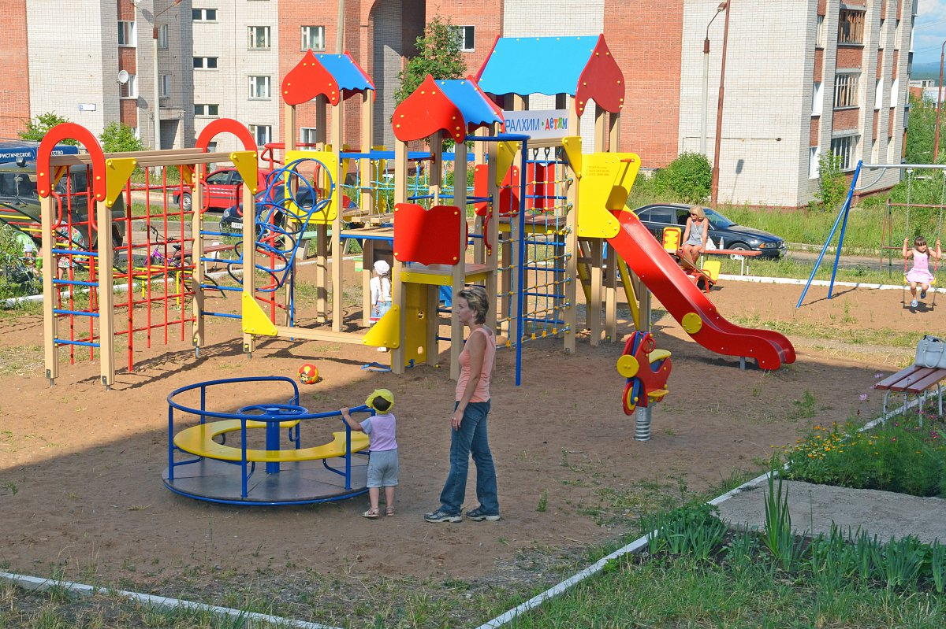
Административная ответственность
КоАП РФ, Статья 6.24. Нарушение запрета курения табака на отдельных территориях, в помещениях и на объектах:
ч. 1 Нарушение запрета курения табака на отдельных территориях, в помещениях и на объектах, за исключением случаев, предусмотренных частью 2 настоящей статьи;
ч. 2 Нарушение запрета курения табака на детских площадках.
 | ст. 6.24 КоАП РФ
9 мес. 2016 | 9
9 мес. 2017 | 9

Slide 9
КоАП РФ, Статья 14.53. Несоблюдение ограничений и нарушение запретов в сфере торговли табачной продукцией и табачными изделиями:
ч. 1 Несоблюдение ограничений в сфере торговли табачной продукцией и табачными изделиями;
ч. 2 Оптовая или розничная продажа насвая, табака сосательного (снюса);
ч. 3 Продажа несовершеннолетнему табачной продукции или табачных изделий.
 | ст. 14.53 КоАП РФ
9 мес. 2016 | 19
9 мес. 2017 | 30

Slide 10
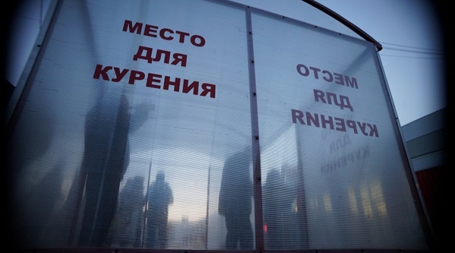
КоАП РФ, Статья 6.25. Несоблюдение требований к знаку о запрете курения, к выделению и оснащению специальных мест для курения табака либо неисполнение обязанностей по контролю за соблюдением норм законодательства в сфере охраны здоровья граждан от воздействия окружающего табачного дыма и последствий потребления табака
ч.1 Отсутствие знака о запрете курения в местах где курение запрещено;
ч.2 Отсутствие специальных мест на открытом воздухе для курения;
ч.3 Неисполнение юридическим лицом или индивидуальным предпринимателем обязанностей по контролю здоровья граждан от воздействия окружающего табачного дыма в местах осуществления своей деятельности.
 | ст. 6.25 КоАП РФ
9 мес. 2016 | 15
9 мес. 2017 | 50

Slide 11
Количество контрольно-надзорных мероприятий за оборотом табачной продукции

Slide 12
Количество выявленных нарушений

Slide 13
Составлено протоколов об административных правонарушениях

Slide 14
Вынесено постановлений о привлечении к административной ответственности

Slide 15
Выявленные нарушения в ходе контрольно-надзорных мероприятий за оборотом табачной продукции

Slide 16
Выявленные нарушения в оборотое алкогольной продукции
 | Всего выявлено фактов нарушений | п. 1 ст. 10.2 № 171-ФЗ | п. 3 ст. 11 № 171-ФЗ | п. 2 ст. 16 № 171-ФЗ | п. 5 ст. 16 № 171-ФЗ | п.п. 1, 2 ст. 18 № 171-ФЗ | ТР ТС 021/2011 | ТР ТС 022/2011 | Иные нормативные акты | ч. 1 ст. 14.5 КоАП РФ | ч. 2 ст. 14.6 КоАП РФ | ч. 1 ст. 14.8 КоАП РФ | ч. 2.1 ст. 14.16 КоАП РФ | ч. 3 ст. 14.16 КоАП РФ | ч. 1 ст. 14.43 КоАП РФ | ч. 2 ст. 14.43 КоАП РФ | ч. 3 ст. 14.43 КоАП РФ | ст. 14.45 КоАП РФ | Иные статьи КоАП РФ
2016 | 78 | 1 | 0 | 2 | 14 | 0 | 24 | 0 | 39 | 1 | 0 | 3 | 0 | 15 | 4 | 21 | 0 | 0 | 30
2017 | 233 | 2 | 10 | 1 | 40 | 4 | 66 | 1 | 131 | 2 | 2 | 22 | 6 | 37 | 18 | 14 | 1 | 4 | 97

Slide 17
Сумма административного штрафа (табачная продукция)

Slide 18
Спасибо за внимание.

